Slide 1

程序设计导论
2017-2018秋季学期
第三讲
数据与C语言 - 2
授课教师：范举 副教授
时间：2017年9月27日
程序设计导论

Slide 2
内容提要
3.1 C语言的基本数据类型
3.2 C语言的输入和输出
3.3 C语言的运算符与表达式
3.4 数据表示存储与类型转换
程序设计导论

Slide 3
算术运算符
基本的算术运算符
  正(负)号：+ (-)
  加： +
  减： -
  乘： *
  除： /
  求余： %
例子：如求21整除4的余数，可用下式表示：21%4
程序设计导论

Slide 4
自增、自减运算符
++i, --i
  在使用之前，先使i的值加(减)1
i++, i--
  使用之后，使i的值加(减)1
要先彻底理解，再进行使用
程序设计导论

Slide 5
运算符
关系运算符
  >, >=, <, <=, ==, !=
逻辑运算符
  ! , && , ||
赋值运算符
  =
程序设计导论

Slide 6
运算符的优先次序（参考）
., →, [], ()
++, --, !, ~, (DataType), sizeof
*, /, %
+, -
>>, <<
>, <, >=, <=
==, !=
&
^
|
&&
||
?:
=, +=, -=, *=, ……
不用死记，复杂表达式中多用“( )”运算符
程序设计导论

Slide 7
表达式
表达式（expression）是由运算符（操作符，operator）和运算对象（操作数，operand）组成。
  表达式的计算结果称为表达式的值
  一个常量或一个变量名字是最简单的表达式，其值即该常量或变量的值
  运算符不能单独使用，必须有操作数与之共同构成表达式
  表达式的值还可以用作其他运算的操作数，形成更复杂的表达式
程序设计导论

Slide 8
表达式的类型
C语言的表达式有类型区别，常见的：
  算术表达式
    用算术运算符和括号将操作数连接起来，符合C语法规则的式子
  关系表达式
  逻辑表达式
  赋值表达式
表达式类型由操作符和运算结果决定。
程序设计导论

Slide 9
整数算术表达式
如果在算术运算中只包含整数，任何结果的小数部分均被截去，即使结果赋给浮点型变量也是这样。
如果希望保留计算的小数部分，就必须强制编译程序把操作对象之一变成float型，方法可以是：
  操作对象直接定义为float型
  操作对象前加强制float类型转换，如 2 →(float)2
  操作对象表示为实数，如 2→2.0
演示环节
程序设计导论

Slide 10
关系表达式
用关系运算符将两个表达式连接起来的式子，称关系表达式
关系表达式的值是一个逻辑值，即“真”或“假”（实现上判断是否为0）
运算符 | 说明
> | 大于
>= | 大于等于
< | 小于
<= | 小于等于
= = | 等于
!= | 不等于
优先级相同（高）
优先级相同（低）
程序设计导论

Slide 11
逻辑运算
逻辑运算符如下：
!为单目运算符，&&和||为双目运算符，结合方向为从右至左。
运算符 | 说明
! | 逻辑非（NOT）
&& | 逻辑与（AND）
|| | 逻辑或（OR）
程序设计导论

Slide 12
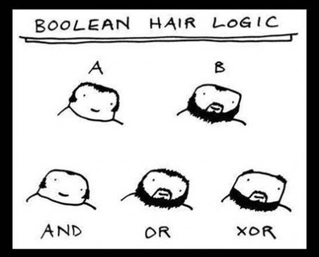
逻辑运算
轻松一下：你能看懂下面的图吗
程序设计导论

Slide 13
逻辑运算运算的优先级
! > && >||，即“!”为三者中最高。
“&&”和“||”低于关系运算符。
“!”高于算术运算符。
程序设计导论

Slide 14




逻辑表达式 (1)
用逻辑运算符将关系表达式或逻辑量连接起来的式子
求解： 5>3&&8<4-!0 的值
5>3逻辑值为1
!0逻辑值为1
4-1值为3
表达式值为0
1&&0逻辑值为0
8<3逻辑值为0
程序设计导论

Slide 15
逻辑表达式 (2)
在逻辑表达式的求解中，并不是所有的逻辑运算符都要被执行。
  a&&b&&c只有a为真时，才需要判断b的值，只有a和b都为真时，才需要判断c的值。
  a||b||c 只要a为真，就不必判断b和c的值，只有a为假，才判断b。a和b都为假才判断c
  例如：(m=a>b)&&(n=c>d)
    a=1,b=2,c=3,d=4,m和n的原值为1时，由于“a>b”的值为0，因此m=0，而“n=c>d”不被执行，因此n的值不是0而仍保持原值1。
程序设计导论

Slide 16
赋值表达式
<变量> <赋值运算符><表达式>
先求赋值表达式右侧的表达式的值，然后赋值给运算符左侧的变量
赋值表达式的值是赋值号左边变量被赋值后的值
程序设计导论
Notes:
P64页的内容可以不看，不建议使用
逗号运算符，逗号表达式，不讲，不建议用

Slide 17
内容提要
3.1 C语言的基本数据类型
3.2 C语言的输入和输出
3.3 C语言的运算符与表达式
3.4 数据表示存储与类型转换
程序设计导论

Slide 18
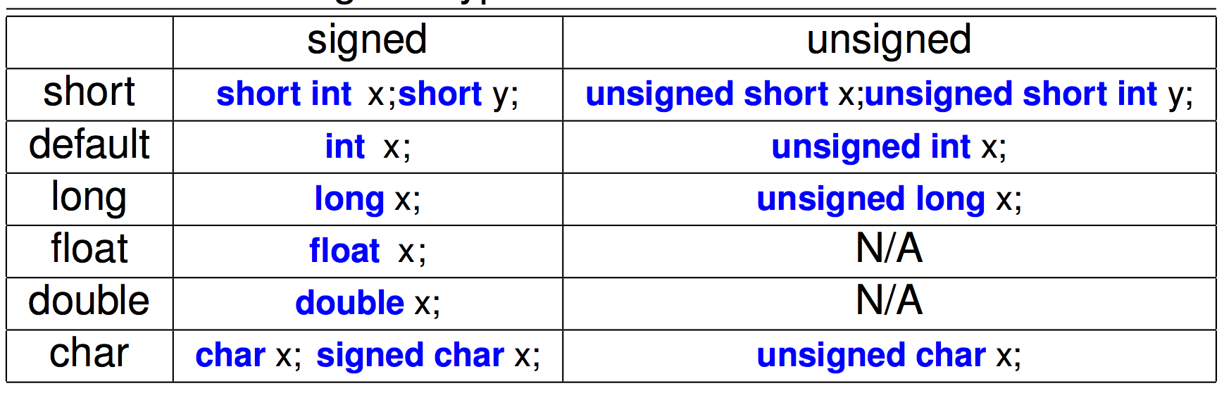
数据类型
C程序员可以使用的基本数据类型
  有符号(signed)与无符号(unsigned)的区分
  表示整数使用int, short, long三种类型
  表示实数使用float, double两种类型
  表示字符使用char类型
程序设计导论

Slide 19
整数类型 (1)
在计算机中如何表示和存储整数？
16位有符号整数
符号位
 |  |  |  |  |  |  |  | 2⁷ | 2⁶ | 2⁵ | 2⁴ | 2³ | 2² | 2¹ | 2⁰
16位无符号整数
 |  |  |  |  |  |  |  | 2⁷ | 2⁶ | 2⁵ | 2⁴ | 2³ | 2² | 2¹ | 2⁰
程序设计导论

Slide 20
整数类型 (2)
有符号(Signed)整数的表示方法
  存储负数时，使用补码
符号位
例：16位有符号整数
 |  |  |  |  |  |  |  | 2⁷ | 2⁶ | 2⁵ | 2⁴ | 2³ | 2² | 2¹ | 2⁰
0 | 0 | 0 | 0 | 0 | 0 | 0 | 0 | 1 | 1 | 1 | 1 | 1 | 1 | 1 | 1
补码
Complement
1 | 1 | 1 | 1 | 1 | 1 | 1 | 1 | 0 | 0 | 0 | 0 | 0 | 0 | 0 | 1
程序设计导论

Slide 21
整数类型 (3)
三种整数类型short, int, long的区别是用多少个字节存储（不同的存储空间）
每种类型的空间大小与机器相关，但大部分PC机如下
类型 | 符号 | 字节 | 位数 | 最小值 | 最大值
short int | Signed unsigned | 2 | 16 | -32768 0 | 32767 65535
int | Signed unsigned | 4 | 32 | -2,147,483,648 0 | 2,147,483,647 4,294,967,295
long int | Signed unsigned | 4 | 32 | -2,147,483,648 0 | 2,147,483,647 4,294,967,295
程序设计导论

Slide 22
整数类型 (4)：sizeof函数
#include <stdio.h>
int main()
{
printf( "char: %d bytes \n", sizeof(char) );
printf( "short: %d bytes \n", sizeof(short) );
printf( "int: %d bytes \n", sizeof(int) );
printf( "long: %d bytes \n", sizeof(long) );
printf( "float: %d bytes \n", sizeof(float) );
printf( "double: %d bytes \n", sizeof(double) );
return 0;
}
运行结果：
char: 1 bytes
short: 2 bytes
int: 4 bytes
long: 4 bytes
float: 4 bytes
double: 8 bytes
程序设计导论

Slide 23
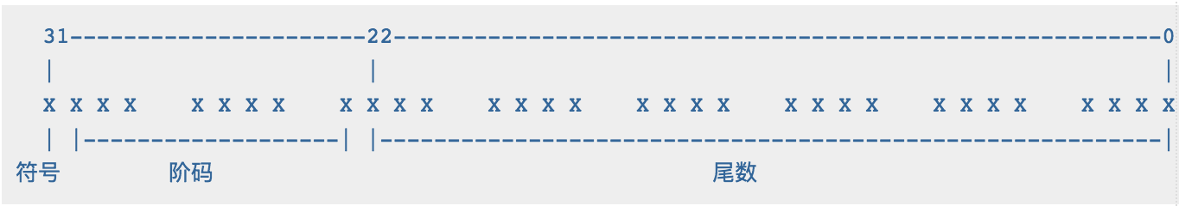
实型数据
在计算机中如何表示和存储实数
  IEEE 754 标准
  float 浮点型占用4字节，表示范围：-3.4 * 10^38 – 3.4 * 10^38
  double 双精度型占用8字节，表示范围： -1.7 * 10^308 – 1.7 * 10^308
扩展阅读：http://liyanrui.is-programmer.com/posts/3806.html
程序设计导论

Slide 24
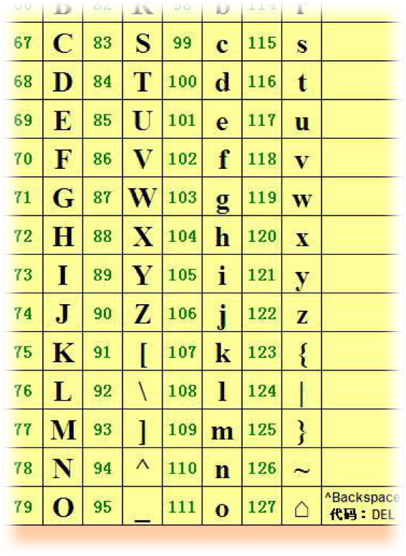
字符型数据
占用1个字节字符类型的数据
在内存中以相应的ASCII码存放。
例：'a'的ASCII码为97，内存中的存储形式：
0 1 1 0 0 0 0 1
ASCII码表：http://asciima.com/
程序设计导论

Slide 25
符号常量的使用
// 3_2.c
//已知单价和数量，求总价
#include <stdio.h>
#define PRICE 30
int main( )
{
int num, total;
num = 10;
total = num * PRICE;
printf( "total = %d\n", total);
return 0;
}
#define是宏定义命令
在本程序中，用PRICE来替代30这个数字
宏定义不是语句，结尾没有;
程序设计导论

Slide 26
第二次上机作业分析
作业题：YOJ习题编号1003 – 1011
  1003 比较两个整数的大小
  1004 读入字符串并输出
  1005 切换字符大小写
  1006 浮点数求和
程序设计导论

Slide 27
第二次上机作业知识点 - 2
作业题
  1007 求三角形面积
  1008 计算学分绩点
  1009 按要求读入数据并输出
  1010 温度转换
  1011 输出字符的ascii码
程序设计导论

Slide 28
内容提要
3.1 C语言的基本数据类型
3.2 C语言的输入和输出
3.3 C语言的运算符与表达式
3.4 数据表示存储与类型转换
程序设计导论

Slide 29
提升与降格
由低级的数据转换为高级的数据，称为数据提升。反之则称为下降。
提升包括：
  由短数据转换为长数据；
  由整数据转换为浮点数
同一长度的数据带符号与不带符号的属于同级别。
程序设计导论

Slide 30
符号位扩展与零扩展
将signed型的整型数提升为较长signed型时，在增加的长度中各个位的状态与原来较短的数据中的符号位相同，称为符号位扩展。
将unsigned型扩展为较长的整型数据时，增加的位全部置0，称为零扩展。
符号扩展和零扩展的目的都是为了保证数值不变。
程序设计导论

Slide 31
截去小数与四舍五入
当一个实数（浮点数）转换为整数时，实数的小数部分全部舍去，并按整型存放。但实数的整数部分不要超过整数允许的最大范围，否则数据出错。例：
3276.85转换成整数为3276
当由double型转换为float型，去掉多余的有效数字，按四舍五入处理。
程序设计导论

Slide 32
丢失精度
下例情况可能丢失精度：
  四舍五入会丢失一些精度；
  截去小数也会丢失一些精度；
  由long型转换为float或double型时，有可能在存储时不能准确地表示该长整数的有效数字，精度也会损失。
程序设计导论

Slide 33
结果不确定与截去高位
浮点数降格时，即double转换为float或long，float转换为long、int或short型。数值超过目标类型的取值范围时，所得的结果将是不确定的。
当较长的整数转换为较短的整数时，要将高位截去只将低位字节送过去。这会产生很大的误差。
程序设计导论

Slide 34
不同类型数据的隐式转换
C语言中的数据类型的转换分为两种：
  隐式转换
  显示转换
隐式转换发生在以下4种情况：
  运算转换，即在不同类型数据混合运算时出现；
  赋值类型
  输出转换
  函数调用转换
下面介绍前三种转换，函数调用转换将在以后讨论。
程序设计导论

Slide 35
1、一般算术转换
算术运算一般指下列运算：
  加(+)、减(-)、乘(*)、除(/)、取余(%)、负号(-)运算
算术转换的目的：
  将短的数扩展成机器处理的长度
  使运算符两端具有共同的类型
算术转换原则如下：
  将表达式中的char或short全部自动转换为相应的int型；将float转换为double型。
程序设计导论

Slide 36
结果表达式中只剩下五种类型：
char
short
→ int
unsigned char
unsigned short
→ unsigned int
float → double
long
unsigned long
程序设计导论

Slide 37
当一个运算符两端的运算量类型不一致时，按“向高看齐”的原则对“较低”的类型进行提升。
double ← float
高
↑
long
↑
unsigned
↑
int ← char, short
低
类型的高低
程序设计导论

Slide 38
2、赋值转换
C语言允许通过赋值使“=”右边表达式的值的类型自动转换为其左边变量的类型。
赋值转换具有强制性，可能是提升，也可能是降格。
程序设计导论

Slide 39
3、输出转换
在C语言中任何一种类型的数据，都可以转换为与原有类型不同的类型输出。例如：
  long型数据在printf函数中指定用int型输出（使用%d转换格式）
  int型数可按无符号方式输出（使用%u转换）。
程序设计导论

Slide 40
隐式转换中要特别注意以下几种情况：
负数转换为无符号数，符号位被作为数值的一部分处理，数据的值发生变化。
较长类型转换为较短类型，当较短类型不能表示其值时，数据将不可靠。
实数转换为整数时，当实数值超过整数最大值时，数据不可靠。
隐式转换也隐藏着危机，在C++中编译时会给出警告（warning）。最好使用显示数据类型转换。
程序设计导论

Slide 41
不同类型数据的显示转换
C语言提供一种“强制类型转换”运算符，将一种类型的变量强制转换为另一种类型。
一般形式为：
（类型标识符）表达式
例：
(char)( 3 - 3.14159 * x )
k=(int)( (int)x + (float)i + j )
(float)( x = 99 )
(double)( 5 % 3 )
程序设计导论

Slide 42
注意：
显式转换实际上是一种单目运算符，各种数据类型的标识符都可以用来作显式转换运行符。
表达式应该用括号括起来。如果写成：
( int ) x + y
则只将x转换成整型，然后与y相加。
对一个变量进行显式转换后，得到一个所需类型的中间变量，但原来变量的类型不变。
C语言提供的数学函数中多数要求参数为 double型，在调用这些函数时可以用显式转换进行类型转换。
程序设计导论

Slide 43
后面两节课内容
C语言的控制语句 (Control Statement)
  逻辑思维与关系表达式
  选择结构 (if … elseif … else)
  循环结构 (for, while, etc.)
教材中涉及内容
  谭浩强书：第4、5章
  吴文虎书：第4章
程序设计导论

Slide 44

课件下载与互动
https://github.com/fanju1984/introduction-to-programming/wiki
GIT教程：http://www.runoob.com/git/git-tutorial.html
程序设计导论

